Slide 1

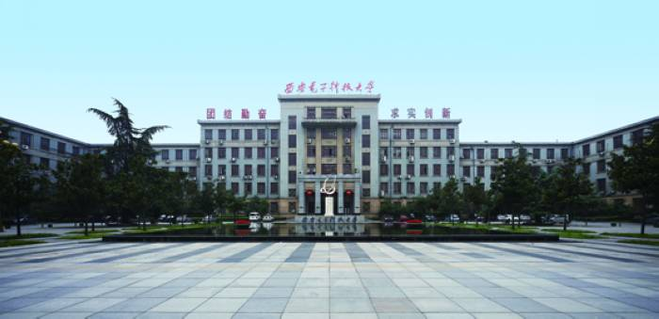

第一章 线性空间与线性变换
第一讲 线性空间
廖桂生教授 张帅副教授
liaogs@xidian.edu.cn
电子工程学院

Slide 2
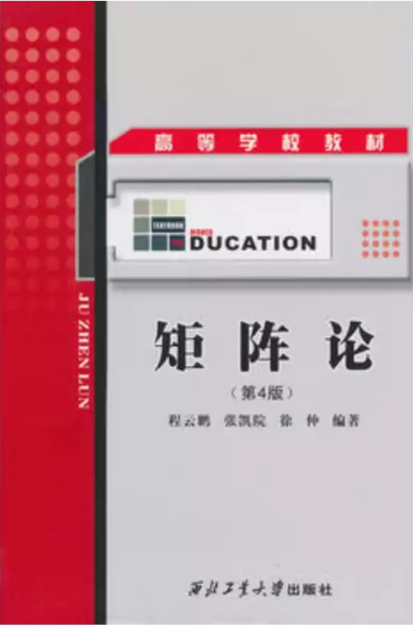
矩阵理论的主要应用
线性方程组、线性微分方程、线性系统
多元随机变量分析
电磁计算
移动通信系统
数据压缩、信号分解与表示
……
教材：《矩阵论》（第4版），程云鹏，张凯院，徐仲，西北工业大学出版社。

Slide 3
矩阵的发展历史
早期矩阵如幻方及拉丁方阵的研究历史悠久，最早的幻方出现于中国的龟背图上，在《九章算术》中也有相关描述。
莱布尼兹，首先在1693年利用行列式来解题；而加布里尔·克拉默率先利用行列式解决联立线性方程组，在1750年引进了克莱姆法则。
1800年著名数学家高斯发明了高斯消去法，以及高斯-约当消去法。
1848年西尔维斯特率先使用 “matrix”这个词。

Slide 4
矩阵的发展历史
英国数学家凯莱（A. Cayley，1821-1895），被认为是矩阵论的创立者，因为他首先把矩阵作为一个独立的数学概念提出来。
1854年，约当研究了矩阵化为标准型的问题。
矩阵论发展史上，弗罗伯纽斯（G.Frobenius, 1849-1917）的贡献是不可磨灭的。他讨论了最小多项式问题，以合乎逻辑的形式整理了不变因子和初等因子的理论，并讨论了正交矩阵与合同矩阵的一些重要性质。

Slide 5
矩阵的发展历史
1892年，梅茨勒引进了矩阵的超越函数的概念，并将其写成矩阵的幂级数的形式。傅里叶、西尔和彭加勒的著作中还讨论了无限矩阵问题。
矩阵本身所具有的性质依赖于元素的性质，矩阵由最初作为一种工具经过两个多世纪的发展，现在已经成为独立的数学分支：
《矩阵论》
通过本课程的学习，使学生在已掌握本科阶段
《线性代数》知识的基础上，进一步深化和提高矩阵理论的相关知识。

Slide 6
本课程的主要内容
第一章 线性空间与线性变换
  线性空间基本概念
  线性变换的矩阵表示与相关概念
  特殊的线性空间
第二章 范数理论及其应用
  范数的基本概念
  矩阵范数的概念
  范数的应用
第三章 矩阵分析及其应用
  矩阵序列
  矩阵级数
  矩阵函数
  矩阵微积分

Slide 7
本课程的主要内容
第四章 矩阵分解
  三角分解
  QR分解
  满秩分解
  奇异值分解
第五章 特征值的估计及对称矩阵的极性
  矩阵特征值估计
  广义特征值与极小极大原理
第六章 广义逆矩阵
  投影矩阵
  广义逆矩阵的基本概念和计算方法
  矛盾方程的解
  全面最小二乘法

Slide 8
第一讲 线性空间
一、线性空间的定义及性质
二、线性空间的基与坐标
三、基变换与坐标变换

Slide 9
一、 线性空间的定义及性质
[知识预备]
★ 集合：笼统的说是指一些事物（或者对象）组成 的整体。
集合的表示：枚举、表达式
集合的运算：并（ ∪ ），交（ ∩ ）
另外，集合的“和”（＋）：并不是严格意义上集合的运算，因为它限定了集合中元素须有可加性。

Slide 10
一、 线性空间的定义及性质
★ 数域：一种数集，对四则运算封闭（除数不为零）。比如有理数域、实数域（R）和复数域（C）。实数域和复数域是工程上较常用的两个数域。
线性空间是线性代数最基本的概念之一，也是学习现代矩阵论的重要基础。线性空间的概念是某类事物从量的方面的一个抽象。

Slide 11
一、 线性空间的定义及性质
1. 线性空间的定义
设 V 是一个非空集合，其元素用 x, y, z 等表示； K是一个数域，其元素用 k, l, m 等表示。如果 V 满足如下8条性质，分两类
（I）在 V 中定义一个“加法”运算，即当 x, y ∈V 时，有唯一的和 x+y ∈V （封闭性），且加法运算满足下列性质

Slide 12
一、线性空间的定义及性质
（1）结合律 x+(y+z)=(x+y)+z；
（2）交换律 x+y=y+x ；
（3）零元律 存在零元素0使 x+ 0=x ；
（4）负元律 对于任一元素 x∈V ，存在一元 素 y∈V ，使 x+y=0 ，则称y为x的负元素，记为（-x ）, 则有 x+(-x)=0。

Slide 13
一、 线性空间的定义及性质
（II）在 V 中定义一个“数乘”运算，即当 x∈V, k∈K时，有唯一的 kx∈V, （封闭性），且数乘运算满足下列性质:
（5）数因子分配律 k(x+y)=kx+ky ；
（6）分配律 (k+l)x=kx+lx ；
（7）结合律 k(lx)=(kl)x ；
（8）恒等律 1x=x ； [数域中一定有1]
则称 V为数域 K上的线性空间。

Slide 14
一、 线性空间的定义及性质
注意：
（1）线性空间不能离开某一数域来定义，因为同一个集合，如果
数域不同，该集合构成的线性空间也不同。
（2）两种运算、八条性质，数域K中的运算是具体的四则运算，而
V 中所定义的加法运算和数乘运算则可以十分抽象。
（3）除了两种运算和八条性质外，还应注意唯一性、封闭性。
唯一性一般较显然，封闭性还需要证明，出现不封闭的情况：
集合小、运算本身就不满足。
（4）当数域 K为实数域时， V就称为实线性空间； K为复数域，V
就称为复线性空间。

Slide 15
一、 线性空间的定义及性质
设 R⁺＝{全体正实数}，其“加法”及“数乘”运算定义为:
x y=xy, k ○ x=x^{k} 。 证明： R⁺是实数域R上的线性空间。
例1.
[证明] 首先需要证明两种运算的唯一性和封闭性
①唯一性和封闭性
唯一性显然
若x>0,y>0, k ∈ R，则 有 x y=xy∈R⁺ ， k○x=x^{k} ∈R⁺
封闭性得证。
②八条性质
（1） x （y z）=x(yz)=(xy)z=(x y) z

Slide 16
一、 线性空间的定义及性质
（2） x y=xy＝yx= y x
（3）1是零元素； x 1=x·1=x
（4）1/x是x的负元素； x (1/x)=x(1/x)=1(零元素)
（5） k ○ （x y）= (xy) ^{k} = (x) ^{k} (y) ^{k} = (k ○ x) (k ○ y)
[数因子分配律]
(6) (k + l ) ○ x= (x) ^{k+l} = (x) ^{k} (x) ^{l} =(k ○ x) (l ○ x) ; [分配律]
(7) k ○(l ○ x)= (x^{l})^{k} = (x) ^{kl} =(kl) ○ x ; [结合律]
(8) 1 ○ x= (x) ¹ =x; [恒等律 ]
由此可证， R⁺ 是实数域R上的线性空间。

Slide 17
一、 线性空间的定义及性质
2. 线性空间的性质
  定理：线性空间具有如下性质
  （1）零元素是唯一的，任一元素的负元素也是唯一的。
（2）如下恒等式成立：
0X=o
(-1)X=-X
[证明]（1）采用反证法：
①零元素是唯一的。设存在两个零元素O₁和O₂，则由于O₁和O₂
均为零元素， 按零元律有
O₁+ O₂ = O₁= O₂+ O₁ = O₂
[交换律]
所以 O₁ ＝ O₂
即 O₁和O₂相同，与假设相矛盾，故只有一个零元素。

Slide 18
一、 线性空间的定义及性质
②任一元素的负元素也是唯一的。假设 任意 A ∈ V，存在两个负元素 y和z ，则根据负元律有
x+y=o=x+z
y=y+o=y+(x+z)=(y+x)+z=z; [零元律] [结合律] [零元律]
即y 和z 相同，故负元素唯一。
(2)
①：设w=0x，则 x+w=1x+0x=(1+0)x=x, [恒等律]
故 w=o。
②：设w=(－1)x，则x+w=1x+(－1)x=[1+(－1)]x=0x=o，
故w=－x。

Slide 19
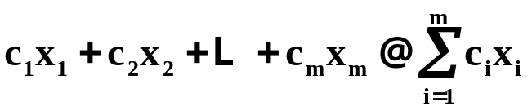

一、 线性空间的定义及性质
  3. 线性相关性
线性空间中相关性概念与线性代数中向量组线性相关性概念类似。
•线性组合：
称为元素组 的一个线性组合。

Slide 20


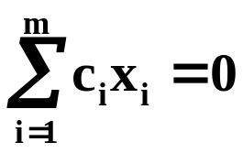
一、 线性空间的定义及性质
•线性表示： V 中某个元素x可表示为其中某个元素组的线性组合，则称x可由该元素组线性表示。
•线性相关性：如果存在一组不全为零的数 ，使得对于元素 有
则称元素组 线性相关，否则称其线性无关。线性相关性概念是个非常重要的概念，有了线性相关性才有下面的线性空间的维数、基和坐标。

Slide 21
一、 线性空间的定义及性质
  4. 线性空间的维数
定义：线性空间 V中最大线性无关元素组所含元素个数称为 V的维数，记为 dimV。
本课程只考虑有限维情况，对于无限维情况不涉及 。
例2. 全体m×n阶实矩阵的集合构成一个实线性空间（对于矩阵加法和数对矩阵的数乘运算），求其维数。
[解] 一个直接的方法就是找一个最大线性无关组，其元素尽可能简单。
令E_{ij}为这样的一个m×n阶矩阵，其（i, j）元素为1，其余元素为零。
显然，这样的矩阵共有mn个，构成一个具有mn个元素的线性无关元素组：

Slide 22
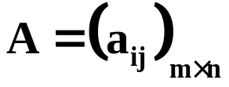
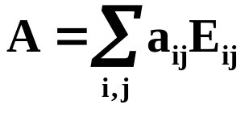
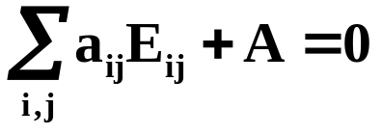
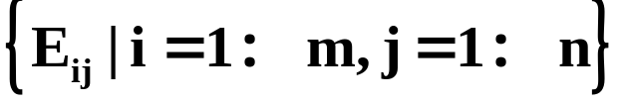
一、 线性空间的定义及性质
另一方面，还需说明元素个数最大。对于任意的 ，都可由以上元素组线性表示，
即 构成了最大线性无关元素组，所以该空间的维数为mn。

Slide 23



二、 线性空间的基与坐标
  1. 基的定义
设V是数域K上的线性空间， 是属于V的r个任意元素，如果它满足
（1） 线性无关；
（2）V中任一向量x均可由 线性表示。
则称 为V的一个基，并称 为该基的基元素。
•基正是V中最大线性无关元素组；V的维数正是基中所含元素的个数。
•基是不唯一的，但不同的基所含元素个数相等。

Slide 24


二、 线性空间的基与坐标
例3. 考虑全体复数所形成的集合C。如果K＝C（复数域），则该集合对复数加法和复数对复数的乘法构成线性空间，其基可取为1，空间维数为1；如果取K＝R（实数域），则该集合对复数加法及实数对复数的数乘构成线性空间，其基可取为{1,i}，空间维数为2。
数域K | 两种运算 | 基 | 一般元素 | 空间类型 | 维数
复数域C | （1）复数加法；（2）复数对复数的数乘 | {1} |  | 复线性空间 | 1
实数域R | （1）复数加法；（2）实数对复数的数乘 | {1,i} |  | 实线性空间 | 2

Slide 25



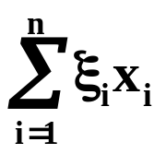


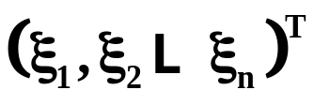
二、 线性空间的基与坐标
  2. 坐标的定义
称线性空间 的一个基 为 的一个坐标系， ，它在该基下的线性表示为：
则称 为x在该坐标系中的坐标或分量，记为

Slide 26
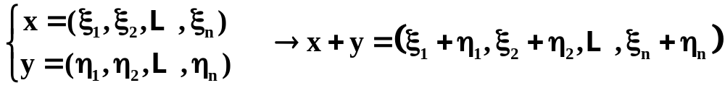
二、 线性空间的基与坐标
讨论：（1）一般来说，线性空间及其元素是抽象的对象，不同空间的元素完全可以具有千差万别的类别及性质。但坐标表示却把它们统一了起来，坐标表示把这种差别留给了基和基元素，由坐标所组成的新向量仅由数域中的数表示出来。
（2）更进一步，原本抽象的“加法”及 “数乘”经过坐标表示就演化为向量加法及数对向量的数乘。
1）
正对应

Slide 27



二、 线性空间的基与坐标
2）
正对应
3）显然，同一元素在不同坐标系中的坐标是不同的。后面我们还要研究这一变换关系。

Slide 28

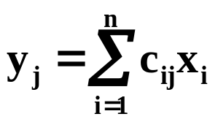

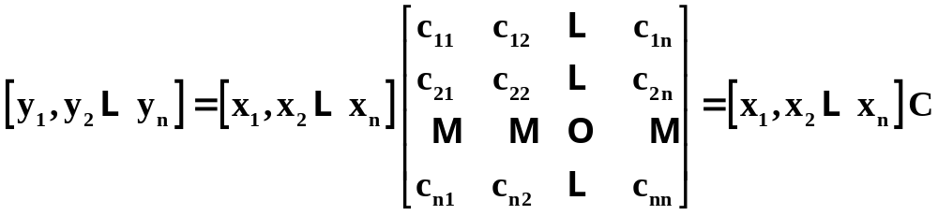
三、 基变换与坐标变换
基是不唯一的，因此，需要研究基改变时坐标变换的规律。
设 是 的旧基， 是 的新基，由于两者都是基，所以可以相互线性表示
其中C称为过渡矩阵，上式就给出了基变换关系，可以证明，C是可逆的。

Slide 29

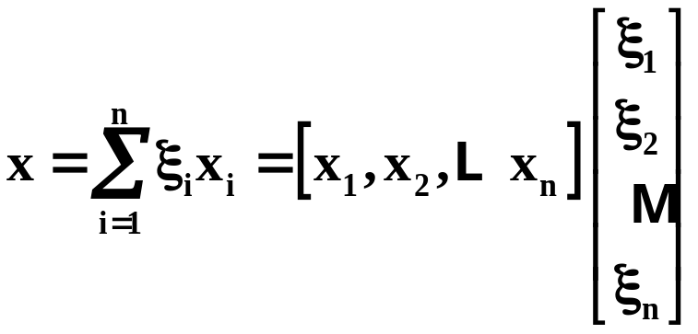
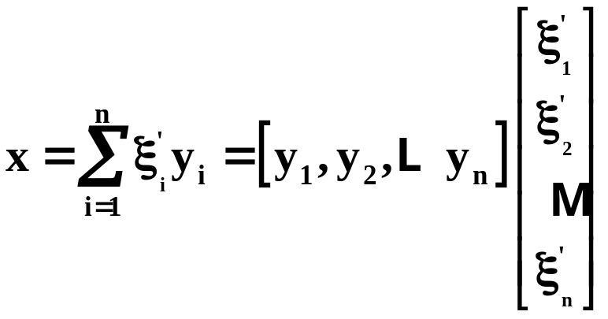
三、 基变换与坐标变换
设 ，它在旧基下的线性表示为
它在新基下的线性表示为

Slide 30
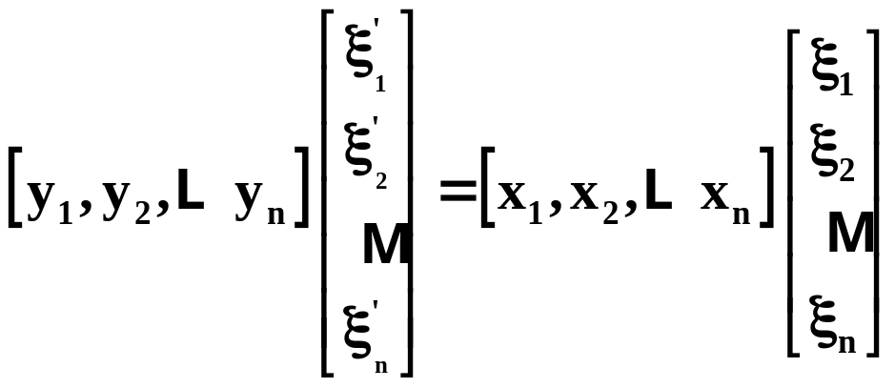
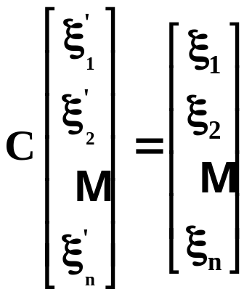
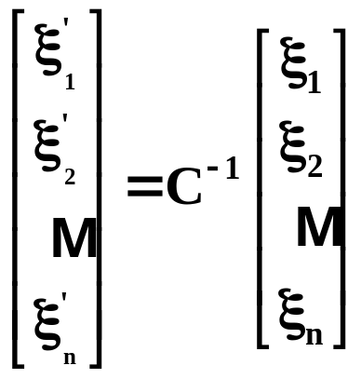
三、 基变换与坐标变换
则：
由于基元素的线性无关性，得到坐标变换关系

Slide 31
作业
作业：P25－26 3、5、7、9

